Slide 1
Італія

Slide 2
Площа – 301 тис. км кв.
Населення – 57,2 млн. чоловік.
Столиця – Рим.
Державний устрій – республіка.
В адміністративному відношенні поділяється на 20 областей. П'ять із них зі специфічними рисами історичного розвитку і етнічного складу мають статус автономії. В межах Італії знаходиться республіка Сан-Марино і Папська держава – Ватикан.

Slide 3
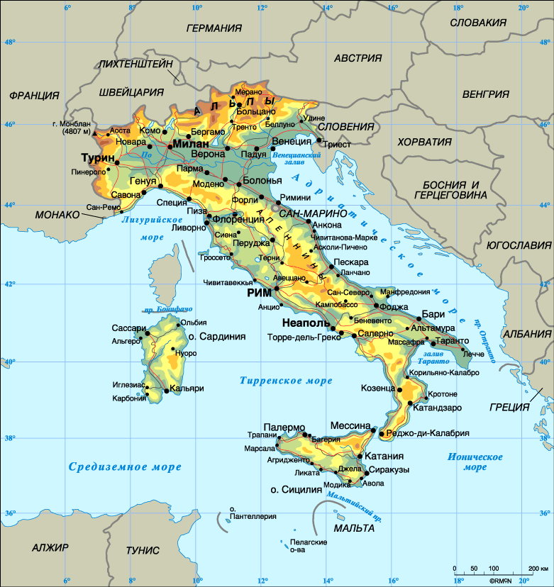
Італія розташована на півдні Європи в центральній частині Середземномор'я. Її територія охоплює південні схили Альп, Па-данську низовину, Апеннінський півострів, острови Сицилію і Сардинію. 4/5 її кордонів є морськими. Найважливішою особливістю географічного положення Італії є її розташування на шляхах між Південно-Західною Європою і Середнім Сходом. Альпи навіть у давні часи не були непрохідним бар'єром і в наш час не перешкоджають сухопутним зв'язкам.

Slide 4
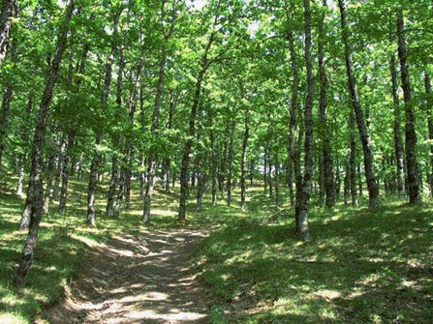
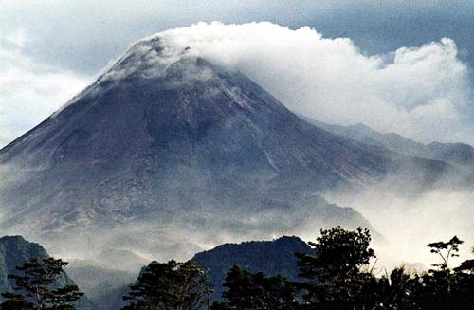
Італія бідна на корисні копалини. Найбільше значення мають поклади сірки, ртуті та мармуру. Ліси вкривають близько 1/5 площі. Здебільшого це альпійська зона. Величезними є рекреаційні ресурси. Серед невирішених екологічних проблем специфічними є опускання островів Венеції і пошкодження старожитностей внаслідок вібрації та забруднення, спричинюваних автотранспортом. Це сейсмічна зона, бувають землетруси, є діючі вулкани.

Slide 5
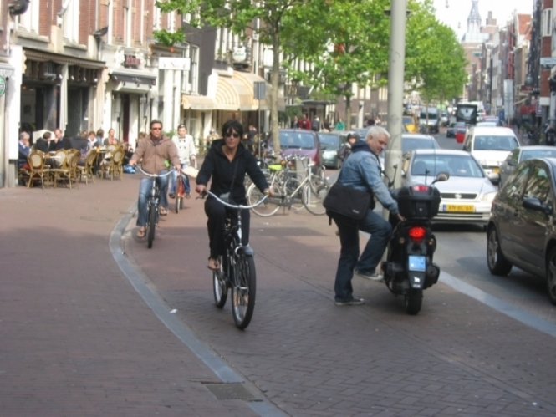
Незважаючи на різноманіття історичних доль населення складових частин Італії, воно етнічно однорідне. У прикордонних районах живуть невеликі групи сусідніх народів. Найбільша – австрійсько-німецька група (близько 300 тис. чоловік) у Південному Тіролі (область Трентіно-Альто-Адідже).
Італійська мова, першоосновою якої була стародавня латинь, належить до романської групи індоєвропейської мовної сім'ї. Віросповідання більшості жителів – католицизм.
Демографічні показники населення Італії зараз є однотипними з показниками інших індустріально розвинених країн. Але зближення їх відбулося недавно. Швидкий ріст населення, безземелля і безробіття наприкінці XIX ст. перетворили Італію на країну постійної еміграції. За 1860-1970 pp. за кордон перемістилося 9 млн. чоловік, найбільше до США, Аргентини і Бразилії. Еміграція має місце і нині.
Серед внутрішніх міграцій найбільшими є переміщення населення з аграрного Півдня до промислової Півночі і з сільської місцевості взагалі – в міста. Середня густота населення висока (190 чоловік на 1 км кв.). Найвищою вона є на Паданській низовині і західному узбережжі, найнижчою – в Альпах. Міське населення становить 70%. Містами-мільйонерами є Рим, Мілан, Неаполь і Турін. Міста, як правило, давні, багато з них існують більше двох тисячоліть. У сільській місцевості переважають села, на Півночі – хутори.

Slide 6
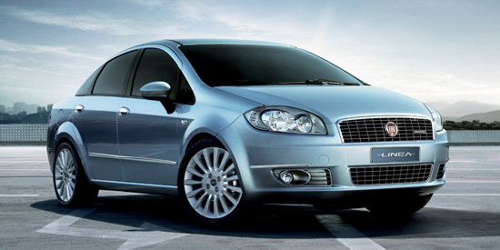
У сільському господарстві, лісівництві та рибальстві зайнято 10% робочої сили. Значні позиції в господарстві займають держава і корпоративний сектор. Держава використовує методи планування та фінансової підтримки перспективних або слабких галузей і регіонів. Їй належать контрольні пакети акцій частини приватних компаній (банківських, страхових, авіаційних, гірничих, автомобільних). Вона контролює всю енергетику і залізничний транспорт. Серед приватних концернів найвідомішими є фірма «ФІАТ», телекомунікаційна «СТЕТ» і енергетична «ЕНІ».

Slide 7
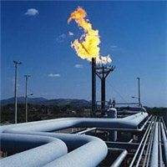
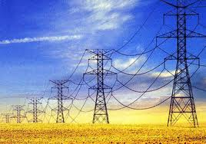
Енергетика. Італія залежить від імпорту енергоресурсів. Він досягає 4/5 її потреб, проти 1/2 у середньому в Західній Європі. Особливо велика роль належить імпортній нафті (приблизно 70 млн. т на рік). Власний її видобуток – 5 млн. т, природного газу – 60 млрд. м куб та З 220 млрд. кВт·год виробленої протягом року електроенергії на ГЕС припадає 1/5. Атомна енергетика не розвинена.
Нафту і природний газ видобувають на Паданській низовині. Численні невеликі ГЕС побудовані на лівих притоках річки По, які беруть свій початок в Альпах. Пунктами прийому нафти і нафтопереробки є Генуя і Трієст, від яких ідуть трансальпійські нафтопроводи в Німеччину, а також невеликі портові міста на Півдні. Важливою подією стало введення в експлуатацію транссередземноморського підводного газопроводу, який з'єднав алжирські газопромисли з материковою Італією через Туніс і Сицилію. Підводна його частина має довжину 160 км.

Slide 8
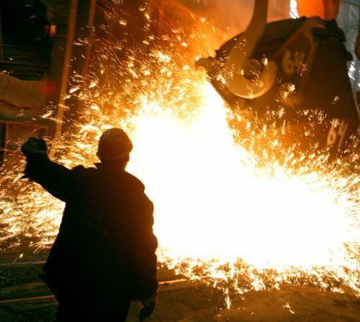
Розміщення обробної промисловості має такі загальні риси. Найбільша концентрація промислового виробництва характерна для Півночі при зростанні останнім часом ролі Центру. Значну роль в розміщенні підприємств і галузей відіграв історичний чинник: попереднє ремісниче виробництво, ресурси енергії і сировини, які тепер уже вичерпані, бідність сучасної сировинної бази та імпорт необхідних ресурсів.
Італія виплавляє 25 млн. т сталі і 250 тис. т алюмінію на рік. У виробництві сталі вагоме значення імпортного скрапу. Найбільшими центрами чорної металургії стали агломерації Генуї, Неаполя, міста Пйомбіно (Тоскана) і Таранто (Апулія). Ще не так давно в металообробці і машинобудуванні домінували Мілан, Турін і Генуя. Поступово ці галузі поширились на північний схід, а тепер і в Центр. Значними машинобудівними центрами стали Брешіа, Венеція, Трієст, Болонья, Флоренція і навіть Рим і Неаполь. Автомобільна промисловість Італії відома автомашинами «ФІАТ» (фабрика італійських авто Туріна), гоночними машинами, моторолерами і мопедами. Головним центром автомобілебудування залишається Турін. Щорічно випускається до 2 млн. автомашин.

Slide 9
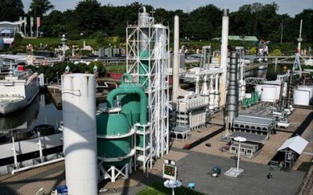
Хімічна промисловість Італії зародилась у Ломбардії, і нині там знаходиться чимало її підприємств. Крім того, з'явилися нові центри нафтохімії на Півдні і частково в Центрі. Виробництво синтетичних волокон стало важливою галуззю. Легка і меблева промисловість, які представлені невеликими підприємствами, зосереджені в місцях виникнення, тобто на Півночі, але й для них характерне зміщення в Центр, де оплата праці нижча. Модні вироби (одяг, взуття, меблі) є невеликою, але престижною частиною італійської промисловості.

Slide 10
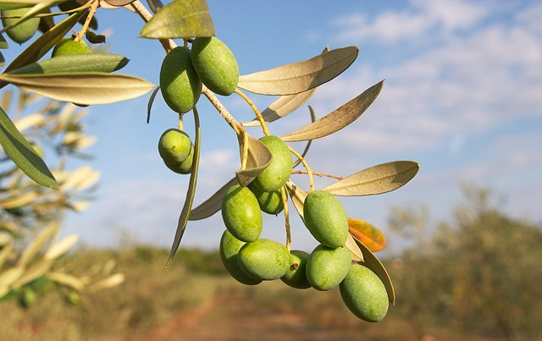
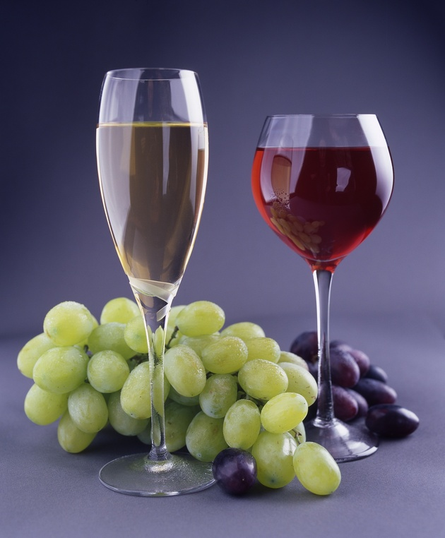
На відміну від Північно-Західної Європи, в сільському господарстві Італії домінує рослинництво. На першому місці за вартістю в ньому стоять так звані «середземноморські продукти». Природне середовище для них сприятливе саме на півострові й островах. Овочів (і ранніх, і пізніх) тут вирощують більше, ніж у Великобританії, Франції та Німеччині разом узятих.
Найбільше значення має культура томатів. Італія є великим виробником і експортером (як правило, перше або одне з перших місць у світі) також фруктів, особливо груш і персиків, апельсинів, лимонів, винограду й вина. Разом з Іспанією вона утримує першість у вирощуванні оливок, але олія є продуктом внутрішнього споживання. Виробництво вина, якість якого, порівняно з французькими винами, нижча, і олії зосереджене здебільшого на фермах. Середземноморські продукти домінують у сільськогосподарському експорті. В територіальному плані вони займають прибережні частини Апеннінського півострова і острова Сицилія.

Slide 11
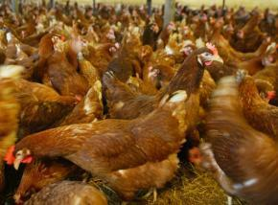
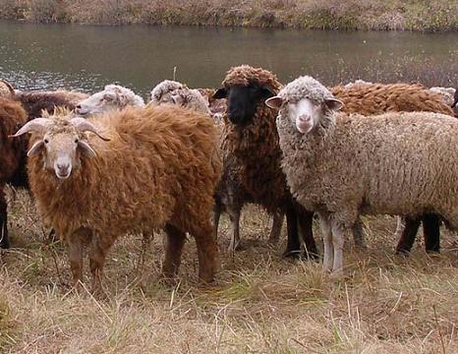
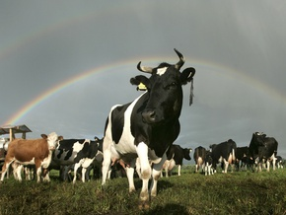
Італія є важливим виробником зерна. Вирощують пшеницю, кукурудзу, ячмінь і рис. Значні площі зайняті під цукровими буряками і картоплею. Це культури Паданської низовини. Щоправда, тверда пшениця для виготовлення макаронів (макарони з томатною пастою є найпоширенішою стравою італійців) культивується в межах Півдня. Власної пшениці не вистачає, її імпортують. Рис Італія експортує в інші країни Європи.
В міру економічного розвитку країни все більшого значення набуває тваринництво, хоча умови Середземномор'я для нього не можна вважати сприятливими. Розводять велику рогату худобу, свиней, овець, кіз, птицю. Італія є значним виробником м'яса й сиру. Частина продуктів тваринництва, включаючи вовну, а також кормове зерно, імпортується. М'ясо-молочне тваринництво зосереджене переважно на Півночі, вівчарство – в Апеннінських горах і на островах.
Щорічний вилов риби у межах 0,6 млн. т, заготівля лісу становить 9 млн. м куб. Лісопродукти, включаючи папір, імпортуються.

Slide 12
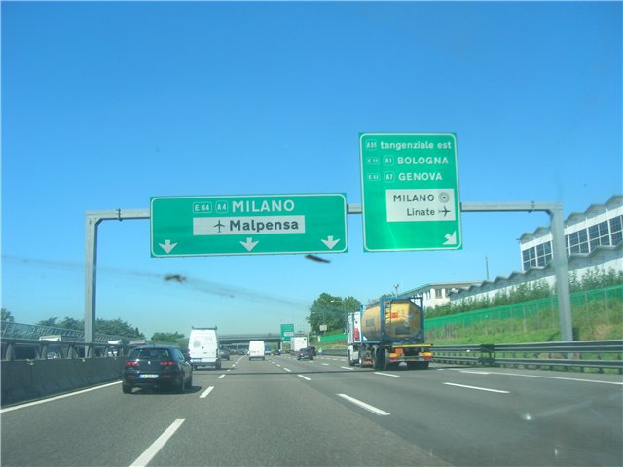
Транспорт Італії є розвиненим і комплексним. Найбільше значення мають автомобільний, залізничний, трубопровідний і морський. Суперавтостради Італії (вони тут почали будуватися вперше і звідси їх назва) відповідають кращим міжнародним стандартам. Використовуються 25 млн. легкових і 2 млн. вантажних автомобілів. Італія має великий морський флот, а її авіакомпанія «Аліталіа» – серед найбільших у світі. Головними вузлами внутрішніх і міжнародних сполучень є Рим і Мілан морськими портами – Генуя, Трієст і Венеція.
Для сполучень з рештою Європи важливе значення мають узбережжя Рив'єри, тунелі під Монбланом та перевалом Фрежюсом, перевали і тунелі Сен-Бернар, Сімплон, Сен-Готард і Бреннер. Найдовшим є Сімплонський залізничний тунель – 19,8 км. Поромні переправи з'єднують півострів з островами Сицилія і Сардинія та з Грецією. Існує проект будівництва моста або тунелю через Мессінську протоку.

Slide 13
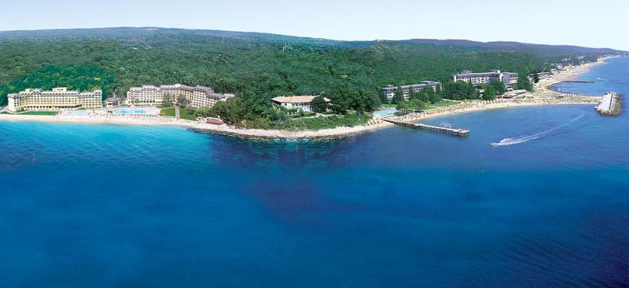
Ця галузь має надзвичайно велике значення в житті Італії. За масштабами туризму країна стоїть на першому місці в світі (понад 50 млн. іноземних туристів протягом року). Туристів приваблюють і сонячні пляжі Середземномор'я, і краєвиди, і зимові види спорту в Альпах. Італійська Рив'єра в Лігурії є одним цілим з французькою, її доповнюють пляжі Сардинії та Адріатики.
Італійські міста мають світову славу центрів туризму. Багато з них існують з часів Стародавнього Риму, були столицями середньовічних князівств і зараз є скарбницями творів мистецтва, історичних і архітектурних пам'яток. Серед них Болонья, Падуя, Парма, Піза, Равенна і багато інших. Саме італійські міста стали центрами, де в XII-XIV ст. зародилось найбільше університетів у Європі.
Італія має першокласну туристичну інфраструктуру і стабільну клієнтуру – жителів Північно-Західної Європи. Порівняно з Францією іноземний туризм в Італії є більш молодим (за віком туристів), дешевим (за середніми їхніми витратами). Величезний наплив туристів має і негативні наслідки. Багато пляжів забруднено, виникла загроза збереженню творів мистецтва.

Slide 14
Основні партнери по імпорту - Німеччина (17,7%), Франція (11,1%), Нідерланди (6,2%), Великобританія (5,1%), США (4,9%), Іспанія 4,3%. Експортує Італія продукцію машинобудування (головним чином транспортні засоби - Феррарі, Мазераті, Ламборгіні, Пагані, Фіат, Апрілія, Дукаті, П'яджио, морські яхти - Группо Ферретті, побутова техніка - Індезіт, аерокосмічне обладнання), продовольство (особливо фрукти, овочі, консервовані помідори, оливкова олія, сири - Ферреро, Барілла, Кампарі, Пармалат), одяг та взуття (Гуччі, Армані, Версаче, Дольче & Габбана, Бенеттон, Прада), продукцію хімії та нафтохімії.
Партнери по експорту - Німеччина (14,5%), Франція (12,2%), США (9,7%), Великобританія (6,7%), Іспанія (6,0%). У 2008 році Італія посіла 6-е місце у світі за обсягом експорту (547 млрд.дол., 412,9 млрд.дол. у 2009-у), обсяг імпорту становив 410,2 млрд.дол. у 2009 році.

Slide 15
The End

